Slide 1
Муниципальное бюджетное дошкольное образовательное учреждение «Детский сад №231» общеразвивающего вида (МБДОУ «Детский сад №231»)
Организация питания в детском саду

Slide 2
Организация питания осуществляется в соответствии с документами:
Федеральным Законом №273 от 29.12.2012 «Об образовании Российской Федерации» с изменениями от 08.12.2020 года
Санитарно-эпидемиологическими правилами нормами СанПиН 2.3./2.4.3590-20 «Санитарно-эпидемиологические требования организации общественного питания населения»
СП 2.4.3648-20 2.4.3590-20 «Санитарно-эпидемиологические требования к организации воспитания и обучения, отдыха оздоровления детей и молодежи» - Приказом Минздравсоцразвития России №213н Минобрнауки России №178 от 11.03.2012 «Об утверждении методических рекомендаций по организации питания обучающихся и воспитанников образовательных учреждений» - Федеральным законом №29-ФЗ от 02.01.2000 г. «О качестве безопасности пищевых продуктов» с изменениями на 13.07.2020 года

Slide 3
В МБДОУ «Детский сад №231» разработано примерное десятидневное меню. При составлении меню используется разнообразная картотека блюд (технологические карты), что обеспечивает сбалансированность питания по белкам жирам и углеводам. Готовая пища выдается на пищеблоке после снятия проб и соответствующей записи в журнале результатов оценки готовых блюд (бракеражный журнал). Организация питания находится под контролем администрации.
В детском саду организовано 4-х разовое питание. В меню каждый день включена суточная норма молока, сливочного и растительного масла, сахара, хлеба, мяса. При приготовлении вторых блюд кроме куриного мяса и мяса говядины используются субпродукты: печень в виде пирожка с печенью, бефстроганов и суфле).Ежедневно в меню включены овощи. Дети регулярно на полдник получают кисломолочные продукты

Slide 4
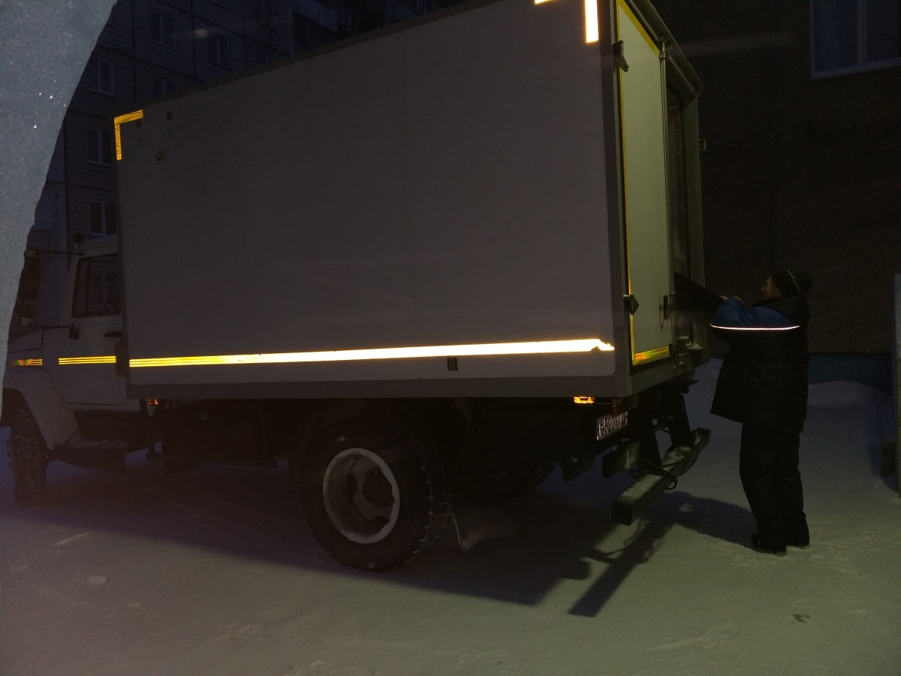
Поставка продуктов питания в МБДОУ осуществляется:
Поставку продуктов в МБДОУ осуществляют компании:
ООО «Амазон» – крупы, куры, овощи, рыба
ООО «Рунгисъ» – хлеб
ИП Гурьев – молочная продукция (творог, сметана, сыр, молоко, масло, кисломолочная продукция)
ООО «Меркурий» –сок, кондитерские изделия
ООО «Воруна» –поставка воды

Slide 5
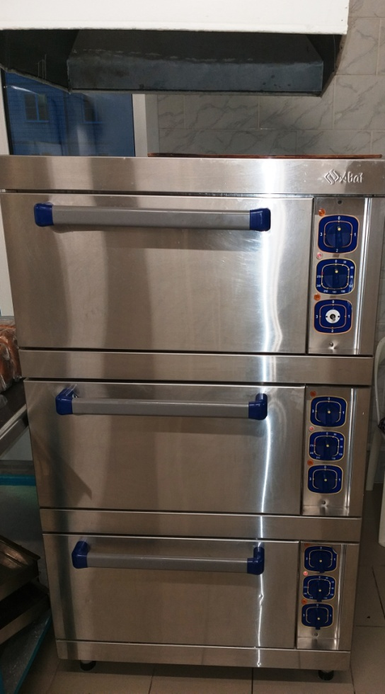
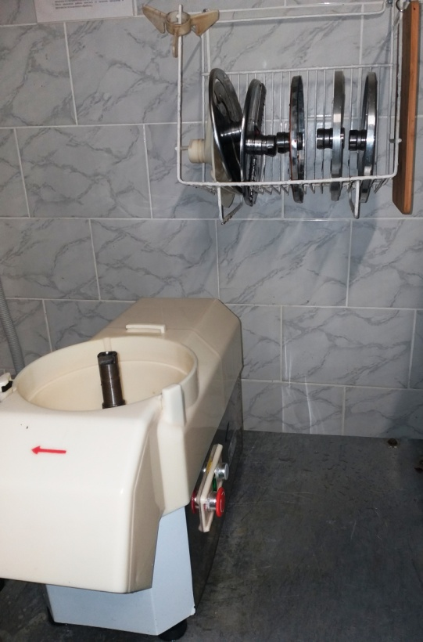
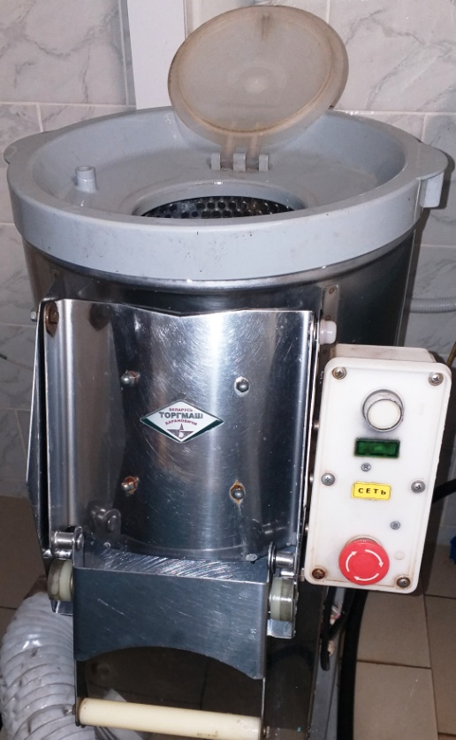
Оснащение пищеблока
На пищеблоке в 2017 году был сделан капитальный ремонт и частично заменено оборудование
Овощерезка
Картофелечистка
Духовой шкаф

Slide 6
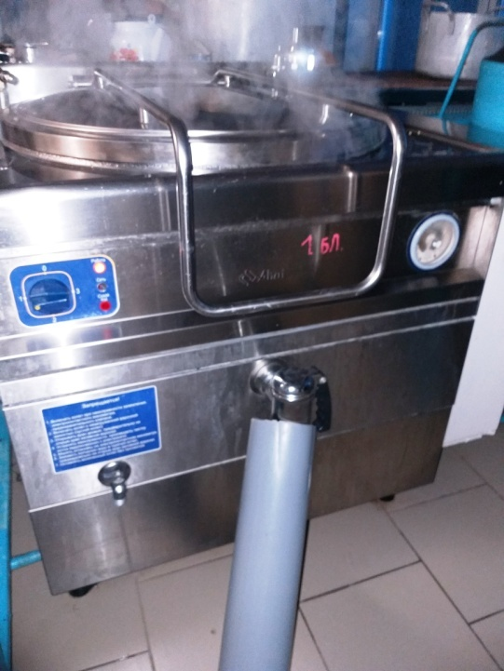
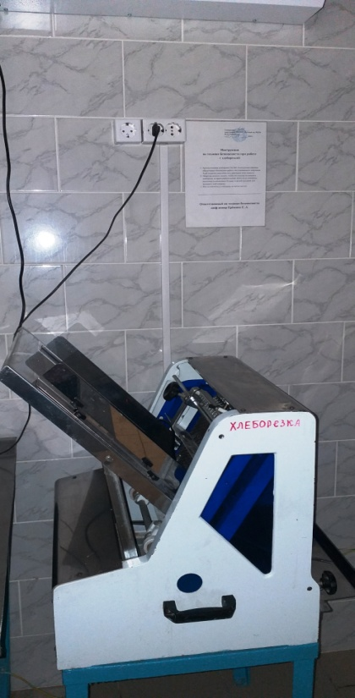
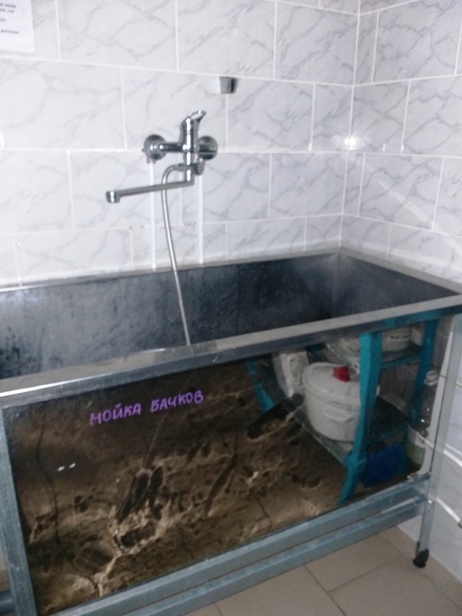
Оснащение пищеблока
На пищеблоке в 2017 году был сделан капитальный ремонт и частично заменено оборудование
Ванны
Варочный котел
Хлеборезка

Slide 7
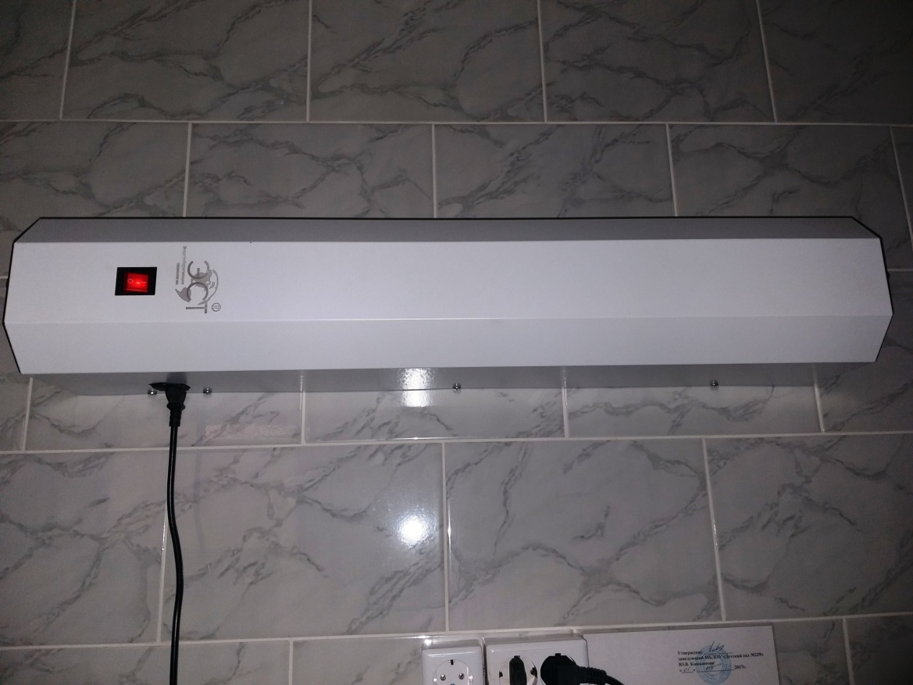
Оснащение пищеблока
Для дезинфекции воздуха на пищеблоке расположен диодный рецеркулятор

Slide 8
Персонал пищеблока
Шеф-повар
Еремина
Елена Александровна
Повар
Мозгунова
Светлана Федоровна
Кухонный работник
Серебренникова
Наталья Алексеевна
Заведующий складом
Завалишина
Антонида Васильевна

Slide 9
Суточные пробы
При кулинарной обработке
пищевых продуктов повара
строго следуют технологиям
приготовления блюд,
изложенной в технологической
карте.
Ежедневно непосредственно
после приготовления пищи
отбирается суточная проба готовой
продукции (все готовые блюда). Все
блюда помещаются в отдельную
посуду и сохраняются не менее 48
часов при температуре +2 - +6 °C.
Посуда с пробами маркируется с
указанием наименования приема
пищи и датой отбора.

Slide 10
Организация приема пищи в МБДОУ
08.00-09.00 – завтрак
12.00-13.00 – обед
15.00-15.20 – полдник
17.20-18.05 - ужин

Slide 11
Организация выдачи пищи осуществляется на пищеблоке по графику

Slide 12
Подготовка групп к приему пищи
Организация культурно-гигиенических навыков
Создание обстановки спокойного общения, настраивающего детей на еду
Сервировка стола, дежурство

Slide 13
Дежурство по столовой осуществляется в соответствие с возрастными особенностями воспитанников

Slide 15
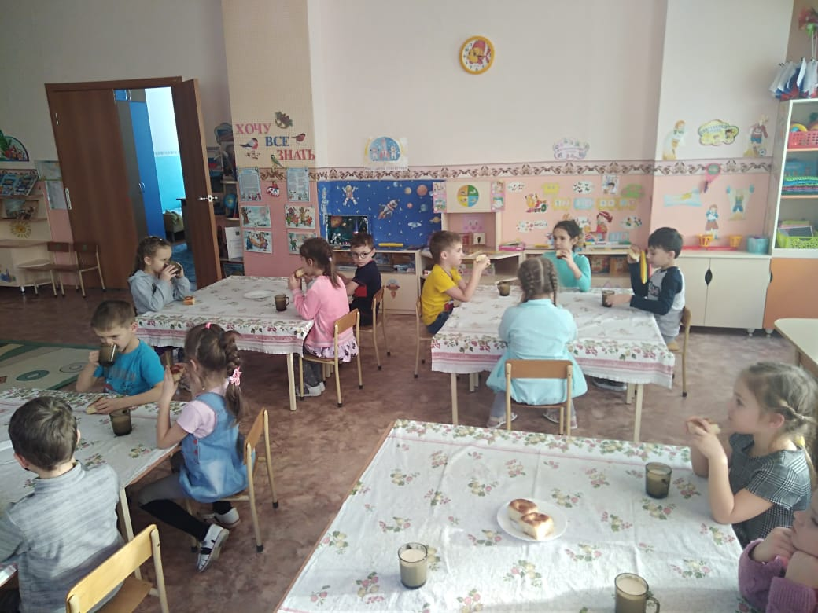
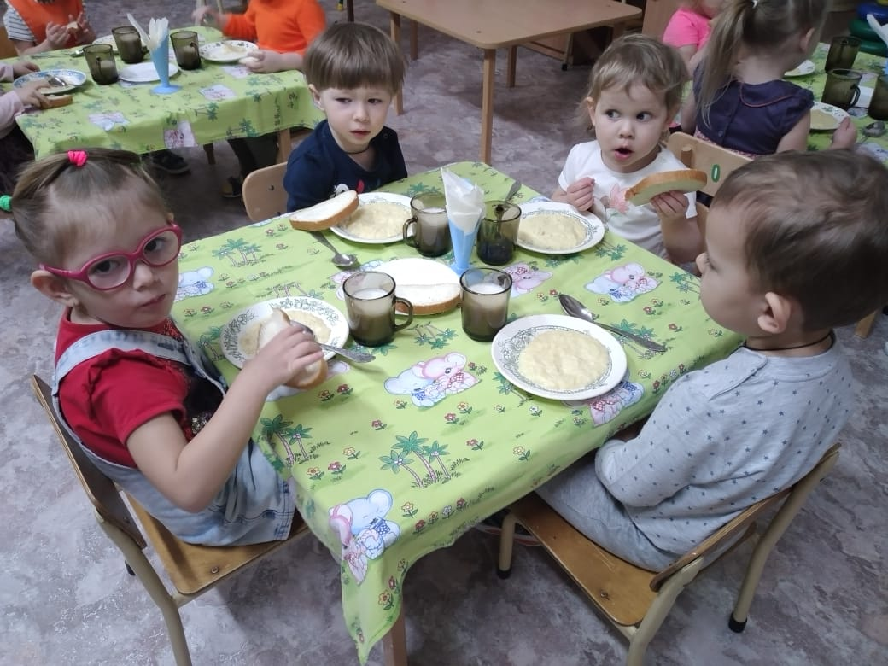
«Мы кушаем»

Slide 16
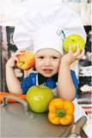
Здоровье детей в наших руках

